Slide 1
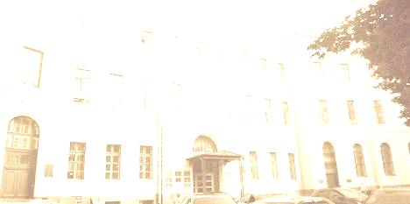

О результатах контрольно-надзорной деятельности
Управления ветеринарии Ленинградской области
в 2019 году
Щагина Наталья Михайловна
начальник отдела
государственного ветеринарного надзора
Управления ветеринарии Ленинградской области

Slide 2
Законодательство, актуальное в 2019 г.
Федеральный закон от 26.12.2008 № 294-ФЗ
«О защите прав юридических лиц и индивидуальных предпринимателей при осуществлении государственного контроля (надзора) и муниципального контроля»
Закон РФ от 14.05.1993 № 4979-1 «О ветеринарии»
Федеральный закон от 02.01.2000 № 29-ФЗ
«О качестве и безопасности пищевых продуктов»
Постановление Правительства РФ от 05.06.2013 № 476
«Об утверждении Положения о государственном ветеринарном надзоре»
Перечень основных правовых актов, соблюдение которых контролируется при осуществлении госветнадзора размещен на сайте Управления ветеринарии Ленинградской области http://veterinary.lenobl.ru/

Slide 3
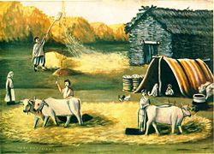
Возбуждение и рассмотрение административных дел
На основании внеплановых проверок – 40 протоколов
По материалам поступившим из ОМВД, ГБУ ЛО СББЖ и др. гос. органов( ст.28.1 КоАП РФ) – 27 протоколов
Постановления прокурора о возбуждении производства об АП (ст.25 ФЗ»О прокуратуре РФ»)- 20 протоколов

Slide 4
Результаты проверок в 2019 году
Показатель
Проведено проверок всего | 50
плановых | 0
- внеплановых | 50
Проверка не состоялась(воспрепятствование) | 3
Выявлено нарушений | 167
Выдано предписаний об устранении выявленных нарушений | 33
Составлено протоколов об административных правонарушениях | 40
Составлено протоколов на основании воспрепятствования, отправлено в суд | 4
Вынесено постановлений | 40
Наложено штрафов на сумму (тыс. руб.) | 792,0
Взыскано штрафов на сумму (тыс. руб.) | 125,5

Slide 5
Информация о проверках юридических лиц и индивидуальных предпринимателей(в том числе крестьянских фермерских хозяйств), осуществляющих подконтрольную деятельность
Проведено проверок | 26
плановых | 0
внеплановых | 26
Из них: по согласованию с прокуратурой | 6
по проверке предписаний | 13
Выявлено нарушений | 71
Выдано предписаний об устранении выявленных нарушений | 16
Составлено протоколов | 23
Вынесено постановлений | 23
Наложено штрафов на сумму (тыс.руб) | 770,0
Взыскано штрафов на сумму(тыс руб) | 114,0

Slide 6
Пояснения по неоплаченным штрафам по проверкам юридических лиц и индивидуальных предпринимателей(в том числе крестьянских фермерских хозяйств)
Наименование | Статья КоАП | протокол | Сумма штрафа | Принятые меры
ООО «РосАгро» | ч.8 ст.19.5 | Юридическое лицо Должностное лицо | 200 000 20 000 | Отправлено судебным приставам
ОАО»Птицефабрика Ударник» | ч.8 ст.19.5 | Юридическое лицо Должностное лицо | 200 000 20 000 | Отправлено судебным приставам
АО ПЗ «Красноармейский» | ч.1 ст.10.6 | Юридическое лицо Должностное лицо | 10 000 3 000 | Отправлено судебным приставам
КФХ Силин В.В | ч.1 ст.10.6 | ИП | 3 000 | Отправлено судебным приставам
АО «Сумино» | ч.8 ст.19.5 | Юридическое лицо Должностное лицо | 200 000 оплачено | Предприятие подало в суд для снижения суммы штрафа
Итого не оплачено |  |  | 656 000

Slide 7
Информация о проверках владельцев животных (личных подсобных хозяйств),осуществляющих подконтрольную деятельность
Проведено проверок | 24
В том числе: по проверке предписаний | 13
по обращениям | 11
Выявлено нарушений | 96
Выдано предписаний об устранении выявленных нарушений | 17
Составлено протоколов | 17
Вынесено постановлений | 17
Наложено штрафов на сумму (тыс. руб) | 22,0
Взыскано штрафов на сумму(тыс. руб) | 12,0

Slide 8
Пояснения по неоплаченным штрафам по проверкам владельцев животных (личных подсобных хозяйств)
Наименование | Статья КоАП | Сумма штрафа | Принятые меры
Васильев М.Е | ч.8 ст.19.5 | 4000 | Отправлено судебным приставам
Исаев В.С | ч.8 ст.19.5 | 3000 | Не истек 60 дневный срок оплаты штрафа
Щербина А.М | ч.8 ст.19.5 | 2000 | Не истек 60 дневный срок оплаты штрафа
Логинова А.М | ч.1 ст.10.6 | 500 | Не истек 60 дневный срок оплаты штрафа
Рахманов В.В | ч.1 ст.10.6 | 500 | Не истек 60 дневный срок оплаты штрафа
Итого не оплачено |  | 10,0

Slide 9
Основания для проведения проверок

Slide 10
Структура проверенных объектов по направлениям деятельности

Slide 11
Привлечение к административной ответственности по итогам проверок
Ст.10.6 КоАП РФ (нарушение ветеринарных правил и требований при содержании животных)
25 протоколов
Ст. 10.8 КоАП РФ (нарушение правил перевозки животных и подконтрольной продукции, правил убоя, правил утилизации биоотходов)
2 протокола
Ст. 19.5 КоАП РФ (невыполнение предписаний в установленный срок)
13 протоколов

Slide 12
«Типичные» нарушения
При проверках животноводческих объектов (промышленных хозяйств):
Отсутствие постоянно действующего дезбарьера и дезинфекционных блоков для въезда транспорта;
При проверках ЛПХ:
Ввоз (перемещение) животных без ведома и разрешения государственной ветеринарной службы;
Отказ от проведения ветеринарных мероприятий, направленных на предупреждение болезней животных;
Отсутствие ограждения вокруг предприятия (хозяйства);
Нарушения правил складирования и обеззараживания навоза, помета
Отказ от проведения дезинфекционных, дератизационных мероприятий в животноводческих помещениях;
Нарушения правил складирования и обеззараживания навоза, помета.

Slide 13
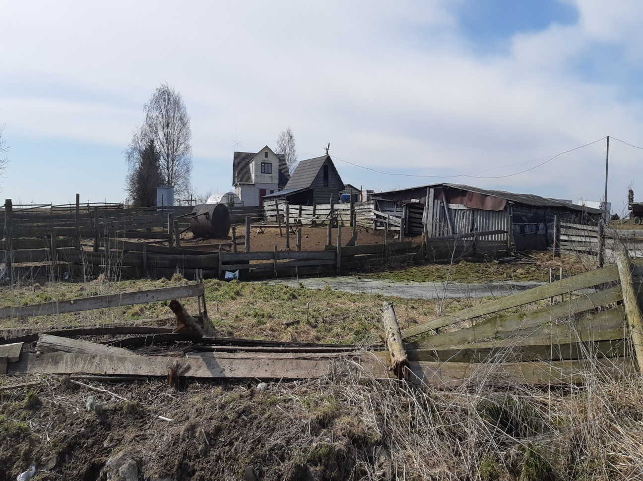
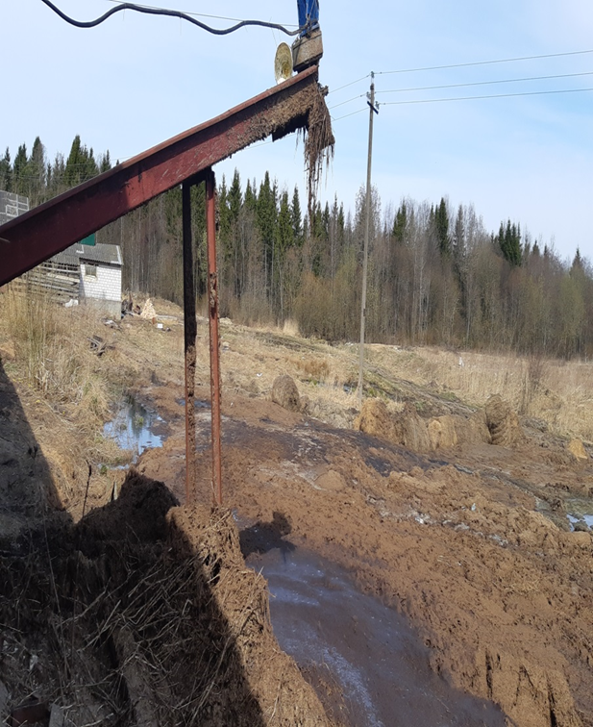
«Типичные» нарушения
Отсутствие ограждения
Нарушение правил складирования навоза

Slide 14
Возбуждение административных дел по материалам, поступившим из ОМВД, ГБУ ЛО СББЖ и других гос.органов
По ч.1 ст.10.6 – 20 протоколов
По ч.1 ст.10.8 – 5 протоколов
По ч.2 ст.10.8 -1 протокол
По ч.3 ст.10.8 – 1 протокол
Наложено штрафов на сумму 120,5 тыс.руб.
Взыскано штрафов на сумму – 66,0 тыс.руб.

Slide 15
Пояснения по неоплаченным штрафам по административным делам на основании материалов, поступившим из ОМВД, ГБУ ЛО СББЖ и др. гос.органов
 | Статья КоАП | Повод для возбуждения АД | Сумма штрафа | Принятые меры
ф.л. Троянская Н.А | ч.1 ст.10.6 | По материалам СББЖ | 1000 | Отправлено суд. приставам
ИП Малеван М.П | ч.1 ст.10.8 | По материалам ОМВД | 3000 | Отправлено суд. приставам
ИП Зарифзода М.О | ч.1 ст.10.8 | По материалам ОМВД | 3000 | Отправлено суд. приставам
ф.л. Павлов П.В. | ч.1 ст.10.6 | По материалам СББЖ | 1000 | Отправлено суд. приставам
ООО Овен (должностное лицо и юридическое лицо) | ч.1 ст.10.6 | По материалам СББЖ | 13000 | Отправлено суд. приставам
ООО Ковчег | ч.1 ст.10.6 | По материалам СББЖ | 10000 | Отправлено суд. приставам
КФХ Рабаев | ч.1 ст.10.6 | По материалам СББЖ | 3000 | Отправлено суд. приставам
КФХ Рабаев | ч.1 ст.10.6 | По материалам СББЖ | 4000 | Не истек 60 дн. срок оплаты
ф.л. Поляков Р.С | ч.1 ст.10.6 | По материалам СББЖ | 500 | Не истек 60 дн. срок оплаты
АО Красноармейский (должностное и юридическое лицо) | ч.1 ст.10.6 | По материалам СББЖ | 13000 | Не истек 60 дн. срок оплаты
Итого не оплачено |  |  | 54500

Slide 16
Рассмотрение постановлений прокурора о возбуждении производства об административном правонарушении
прокуратура | Кол-во пост-ий | Статья КоАП | Назначенное наказание | Сумма штрафа(тыс. руб) | Взыскано (тыс.руб.) | Принятые меры по невзысканным штрафам
Всеволожская городская прокуратура | 6 | ч.1 ст.14.43, ч.1 ст.10.8 | штраф | 183,0 | 60,0 | Суд. приставы 123 т.р.
Кингисеппская городская прокуратура | 1 | ч.1 ст.10.8 | штраф | 3,0 |  | Срок оплаты не истек
Киришская городская прокуратура | 2 | ч.1 ст.10.8, ч.1 ст.10.6 | Штраф(реквизиты прокуратуры) | 23,0 | 23,0
Кировская городская прокуратура | 1 | ч.1 ст.10.8 | штраф | 3,0 | 3,0
Ленинградская природоохранная прокуратура | 2 | ч.1 ст.10.8, ч.1 ст.10.6 | 1-отказ в возбуждении, 1- штраф | 3,0 | 3,0
Прокуратура г. Сосновый Бор | 5 | ч.1 ст.10.6, ч.1 ст.14.43 | 1-отказ в возбуждении, 4- штраф | 19,0 | 19,0
Прокуратура Ломоносовского района | 3 | ч.1 ст.10.6 | Штраф(реквизиты прокуратуры) | 9,0 | 6,0 | Суд. Приставам 3000р.
Итого: |  |  |  | 243,0 | 114,0 | Не оплачено 126,0

Slide 17
Всего по итогам внеплановых проверок, а также по материалам поступившим из прокуратуры, правоохранительных органов и государственных органов
Вынесено постановлений | ч.1 ст.10.6 ч.2 ст.10.6 ч.1 ст.10.8 ч.2 ст.10.8 ч.3 ст.10.8 ч.8 ст.19.5 ч.1 ст. 14.43 | 52 1 9 1 2 14 6
Предупреждение | ст. 4.1.1. | 3 ( 2 судом, 1 Управлением)
Протоколы по воспрепятствованию | ст.19.4.1(отправлено в суд) | 4
Возбуждено по ст.20.25 | ст.20.25 (отправлено в суд) | 12
Общая сумма наложенных штрафов по всем делам |  | 1 155,5 тыс.руб.
Общая сумма оплаченных штрафов по всем делам |  | 306,5 тыс. руб.

Slide 18
Предостережения
Согласно статье 8.2 ФЗ №294-ФЗ, предостережение юридическому лицу, индивидуальному предпринимателю может быть объявлено в том случае, если правонарушение совершенно впервые, и если отсутствуют данные о том, что нарушение обязательных требований, причинило вред жизни, здоровью граждан, вред животным, растениям, окружающей среде, объектам культурного наследия (памятникам истории и культуры) народов Российской Федерации, безопасности государства, а также привело к возникновению чрезвычайных ситуаций природного и техногенного характера либо создало непосредственную угрозу указанных последствий.
Выдано 17 предостережений о недопустимости нарушений обязательных требований ветеринарного законодательства

Slide 19
Мероприятия по выявлению некачественной и опасной пищевой продукции
Признано некачественным и опасным 29 245,07 кг продукции
Уничтожено - 10 519,67 кг
Утилизировано – 18 725,4 кг

Slide 20
Информация по обращениям граждан, поступившим в Управление
Поступило 251 обращений граждан
Рассматриваются в соответствии с требованиями Федерального закона от 02.05.2006 № 59-ФЗ «О порядке рассмотрения обращений граждан Российской Федерации».
По результатам рассмотрения обращений заявителям направляются письменные ответы по существу поставленных в обращении вопросов в установленные законодательством сроки.

Slide 21
Тематический и содержательный анализ обращений, поступивших в Управление показал, что граждан наиболее волнуют следующие вопросы:
Содержание домашних животных(собак и кошек), жестокое обращение с животными, приюты для животных, безнадзорные животные – 35%
Содержание животных в СНТ, ЛПХ – 19%,
Содержание пчёл, размещение пасек -5%
Органические удобрения, навоз- 9%
Разъяснения требований ветеринарно-санитарного законодательства -8%
Качество товаров. Защита прав потребителей. Торговля -4%
Иные вопросы (в том числе перенаправлены в другие органы)– 20%

Slide 22
Скотомогильники
На территории Ленинградской области зарегистрировано 79 скотомогильников
Их них 18 действующих
В 2019 году проведена ликвидация 3 неиспользуемых скотомогильников

Slide 23
Ликвидация неиспользуемых скотомогильников
I этап - ветеринарно-санитарное освидетельствование неиспользуемых скотомогильников (эпизоотологическое и лабораторно-бактериологическое обследование);
II этап - ликвидация неиспользуемых скотомогильников, безопасных в ветеринарно-санитарном отношении.
Приказ Управления ветеринарии Ленинградской области от 19.07.2019 N 7
"Об утверждении Порядка ликвидации неиспользуемых скотомогильников на территории Ленинградской области«
Мероприятия по ликвидации неиспользуемых скотомогильников включают в себя два этапа:

Slide 24
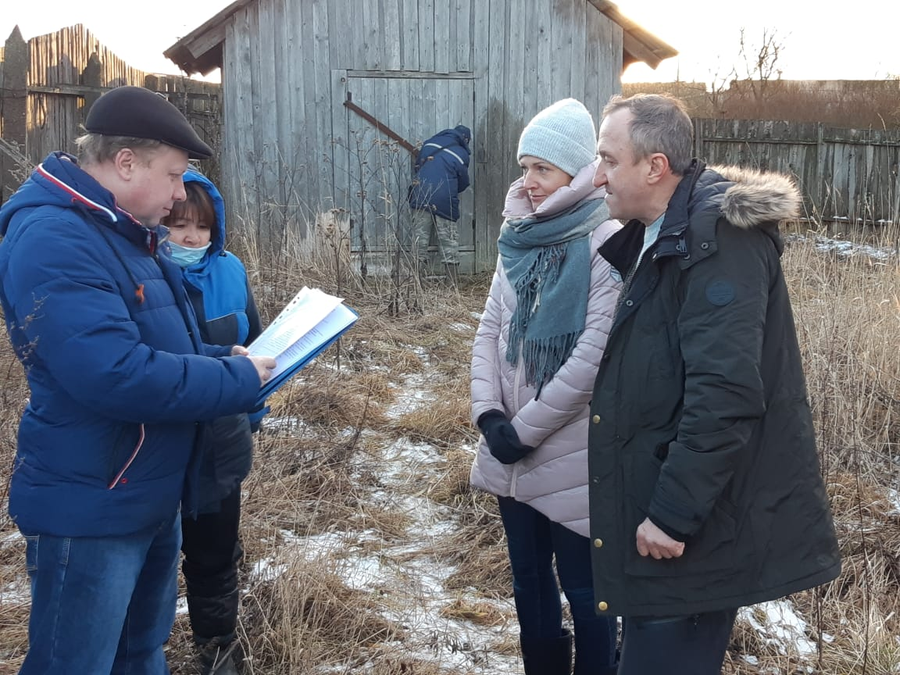
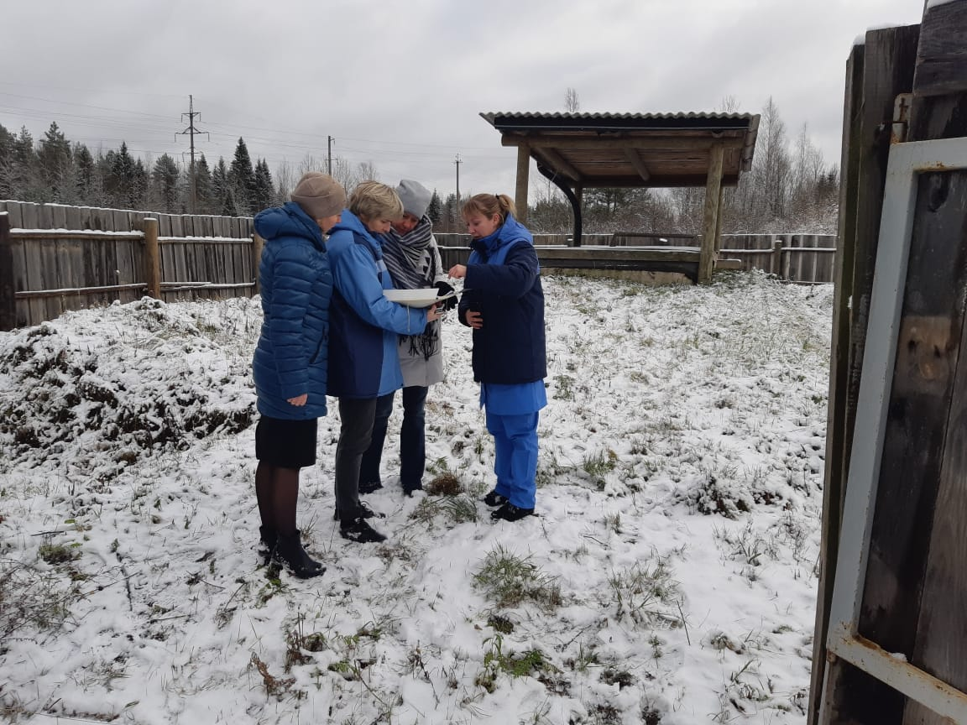
Ветеринарно-санитарное освидетельствование неиспользуемых скотомогильников
Обследование скотомогильника в Выборгском районе
Обследование скотомогильника в Киришском районе

Slide 25
Новое в законодательстве
Федеральным законом от 27.12.2019 N 447-ФЗ внесены изменения в отдельные законодательные акты Российской Федерации по вопросам совершенствования осуществления федерального государственного ветеринарного надзора, в том числе в Закон РФ от 14.05.1993 N 4979-I "О ветеринарии".
С 1 января 2020 года упраздняется региональный государственный ветеринарный надзор
Россельхознадзор может передать для осуществления органам исполнительной власти субъектов РФ часть своего полномочия по осуществлению федерального государственного ветеринарного надзора в отношении граждан, осуществляющих исключительно на территории соответствующего субъекта РФ деятельность, предметом которой являются разведение, выращивание, содержание животных, перемещение (в том числе перевозка и перегон) животных, оборот и убой животных, производство, переработка, хранение, реализация подконтрольных товаров и их транспортировка.

Slide 26
Новое в законодательстве
Правила организации и осуществления государственного надзора в области обращения с животными на территории Ленинградской области, утверждены
Постановлением Правительства Ленинградской области от 23.01.2020 №17
Правила устанавливают порядок организации и осуществления государственного надзора в области обращения с животными на территории Ленинградской области
Государственный надзор осуществляется Управлением ветеринарии Ленинградской области, в части осуществления государственного надзора за соблюдение обязательных требований в отношении животных

Slide 27
Новое в законодательстве
Задачи государственного надзора в соответствии со статьей 19 Федерального закона от 27 декабря 2018 года N 498-ФЗ "Об ответственном обращении с животными и о внесении изменений в отдельные законодательные акты Российской Федерации"
Предупреждение, выявление и пресечение нарушений требований в области обращения с животными

Slide 28
Задачи отдела на 2020 год
Изменить существующие НПА Л.О.
№ 61-ОЗ от 18.06.2015 «О содержании и защите домашних животных на территории Л.О.»
№ 109-ОЗ «Об обращении с животными без владельцев на территории Л.О.»
Разработать новые НПА Л.О.
Постановление Правительства Л.О. «Об утверждении Правил содержания домашних животных на территории Л.О.»
Постановление Правительства Л.О. «Об утверждении Порядка осуществления деятельности по обращению с животными без владельцев на территории Л.О и Порядка организации деятельности приютов для животных и установлению норм содержания животных в них на территории Л.О.»
Для привлечения к ответственности
№47-ОЗ от 02.07.2003 «Об административных правонарушениях»

Slide 29
Задачи на 2020 год
Положение об отделе
Разработать административный регламент по государственному надзору за животными…..
В случае передачи Росселхознадзором части своего полномочия по осуществлению федерального государственного ветеринарного надзора в отношении граждан, осуществляющих осуществляющих деятельность, предметом которой являются разведение, выращивание, содержание животных, перемещение (в том числе перевозка и перегон) животных, оборот и убой животных, производство, переработка, хранение, реализация подконтрольных товаров и их транспортировка, разработать новый административный регламент.

Slide 30
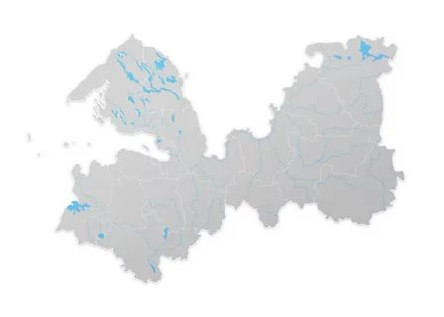
Спасибо за внимание!

